Slide 2

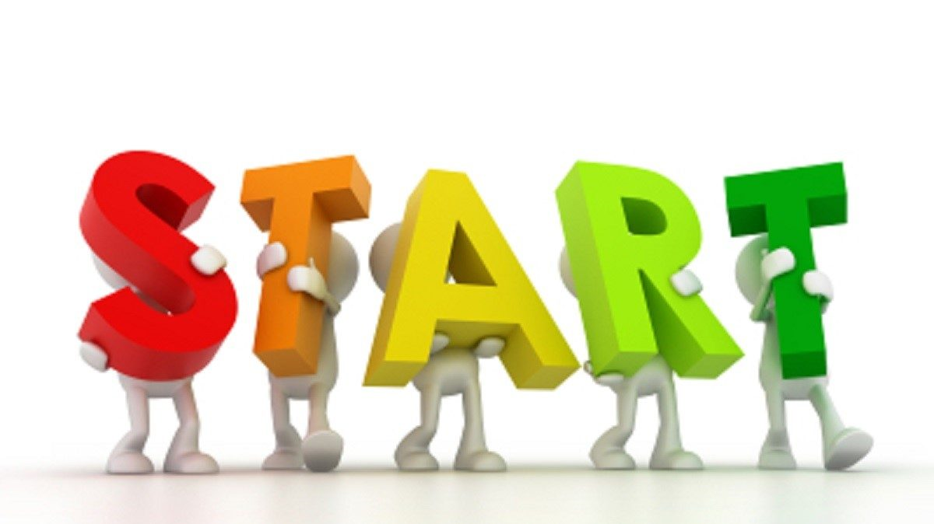
Aftrap

Slide 3
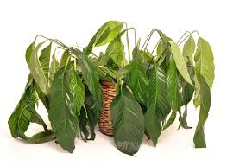
Waterbalans
Hoe regelen gewassen de energiebalans en daarmee ook de waterbalans?
Slap gaan: als een blad slap gaat hangen door te hoge verdamping, vangt het ook minder straling op en hoeft het ook minder te verdampen.
Uiteraard is dit een ongewenste situatie

Slide 4
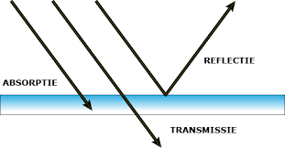
Waterbalans
Reflectie:
Een deel van het licht dat op het blad valt wordt gereflecteerd, en levert dus geen bijdrage aan de verdamping.
Planten met een glimmend blad hebben een lagere verdamping. (kijk bij het verschil tussen tomaat en paprika)
Sommige planten kunnen reflectie actief inzetten, komkommer en aubergine laten bij hoge instraling een meer glimmend blad zien.

Slide 5
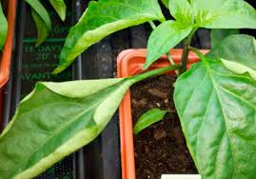
Waterbalans
Kantelen van het blad:
Een andere methode om met waterstress om te gaan is het kantelen van bladeren.
Het gevolg is dat er minder licht door het bad wordt opgevangen waardoor het blad minder hoeft te koelen.

Slide 6
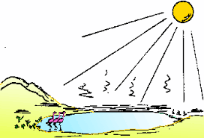
Functie van verdamping/transpiratie
Koeling van de plant
Transport van voedingstoffen in de plant
Opname van voedingstoffen zoals calcium en borium
Wateropname, de functie van transpiratie is ook het transport van water IN de plant

Slide 7
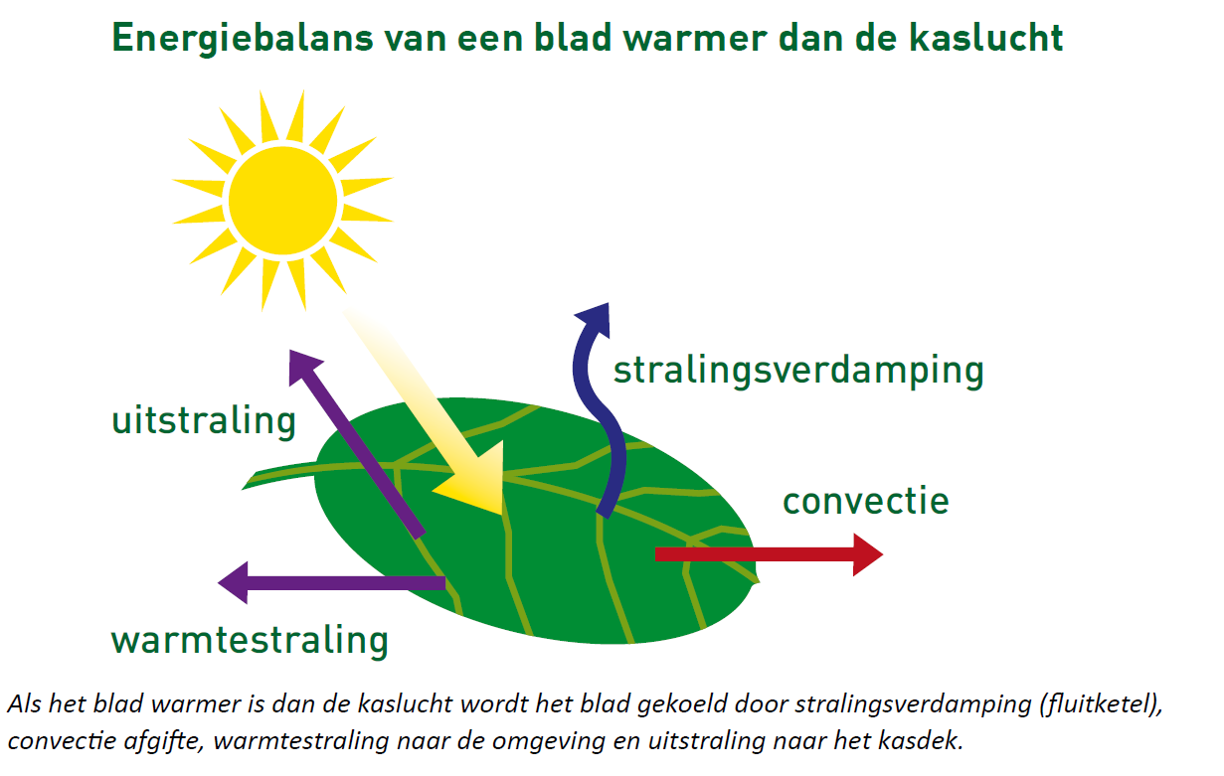
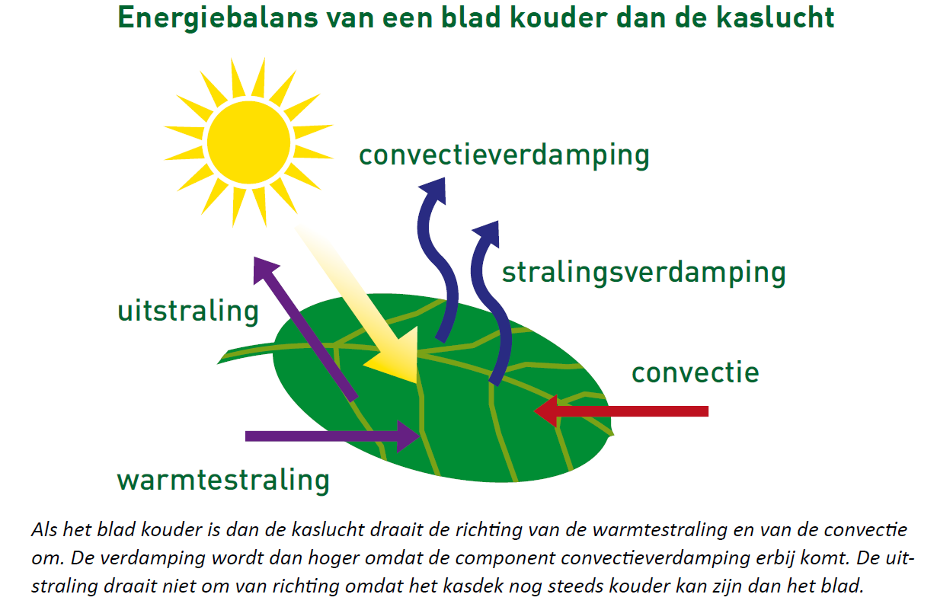
Energiebalans bladeren
fluitketelverdamping
Natte bol verdamping

Slide 8
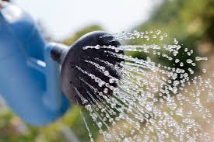
Waterbalans bij hoge instraling
Natte bolverdamping gaat snel over in fluitketelverdamping
Bijna tot geen groei bij stijgende instraling, er kan zelfs water uit het gewas (stengeldikte-vruchten) worden gehaald!
Bij afnemende straling is de wateropname weer hoger en wordt de vochtontrekking van de ochtend hersteld
Groei van jonge vruchten vindt met name plaats in de voornacht. In deze periode is het verstandig om vocht onttrekking door verdamping zo laag mogelijk te houden.
Laat de start van watergift af hangen van de hoogte van de instraling

Slide 9
Waterbalans bij hoge instraling
Bij een sterk stijgende instraling moet de waterbalans ook met de klimaatregeling maximaal worden ondersteund.
Door de luchtvochtigheid op een hoog niveau te houden kunnen de huidmondjes maximaal geopend blijven. Door middel van een planttemperatuurmeter kan worden gevolgd of het dampspanningsverschil tussen huidmondje en kaslucht niet te hoog wordt.
De redenering "in de ochtend moet het gewas het eerst zelf kunnen" gaat niet op. Juist in het traject van sterk toenemende instraling (dus voor de middag) is de kans op waterstress het grootste.

Slide 10
Waterbalans bij hoge instraling
De effecten van waterstress worden echter vaak pas in de namiddag zichtbaar. Hierdoor is de misvatting ontstaan dat ingrijpen het meest effectief is in de namiddag.
Gebleken is dat hoe eerder wordt ingegrepen om stress te voorkomen, hoe effectiever het gewas de hoge instraling kan benutten voor de fotosynthese.
Bovendien zal bij te grote waterstress in de ochtend het hormoon abscisinezuur (ABA) worden aangemaakt in het blad waardoor de huidmondjes voor langere duur gesloten blijven. Ingrijpen heeft dan dus een tijdlang geen positief resultaat voor de fotosynthese.

Slide 11
Waterbalans bij hoge instraling
Ook de watergift is een belangrijk instrument om in de ochtend waterstress te voorkomen.
In het traject dat de opname van water zeer snel toeneemt is het zaak de watervoorraad in de mat weer snel aan te vullen.
Het is dan verstandig om de start van de watergift af te laten hangen van de hoogte van de instraling en niet op het bereiken van een bepaald matgewicht of watergehalte.

Slide 12
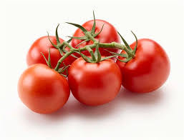
Waterbalans bij lage instraling
Verdamping vindt voornamelijk plaats op basis van de natte bol verdamping
Luchtbeweging belangrijkste maatregel om te zorgen dat de verdamping niet te laag wordt
Verlaging van luchtvochtigheid is effectief om verdamping te bevorderen
Groei jonge vruchten juist in de ochtend

Slide 13
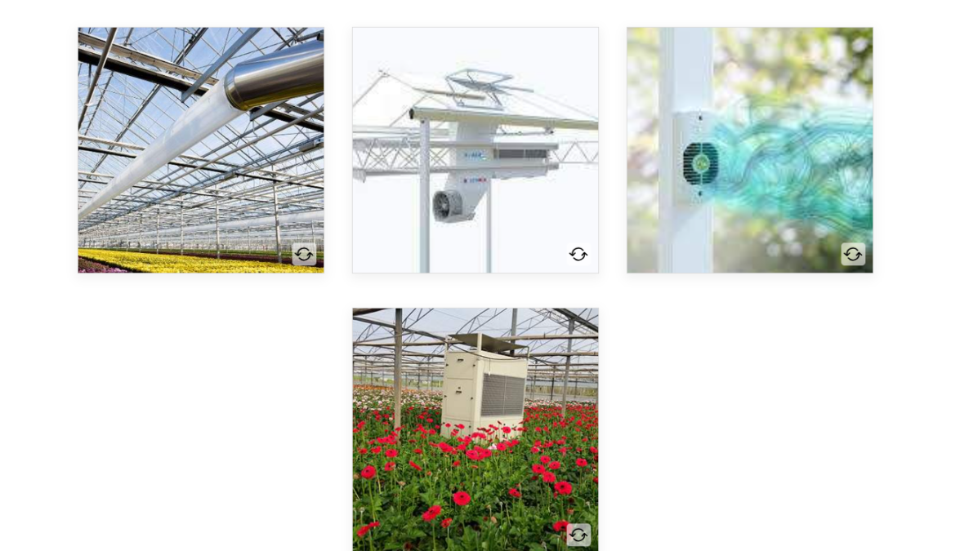
Waterbalans bij lage instraling
Tijdens een donkere dag is luchtbeweging de belangrijkste maatregel om de verdamping op peil te houden.
Tegenwoordig kunnen we dit beter sturen door luchtbehandelingskasten te installeren dan hoef je de luchtramen niet meer te openen.

Slide 14
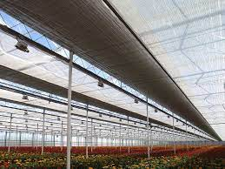
Stressvermindering door schermen of verneveling
Bij gewassen met een lage verdampingscapaciteit stijgt de bladtemperatuur door de instraling behoorlijk boven de kastemperatuur.
Door de oplopende VPD-plant moeten de huidmondjes sluiten om uitdroging te voorkomen en komt de plant in stress.
Om dit te voorkomen wordt vaak geschermd om de toegelaten zonne-energie te verminderen

Slide 15
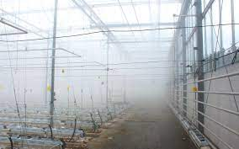
Vernevelen in de kas
Op basis van de energiebalans kan worden beredeneerd dat het verhogen van de vochtinhoud van de lucht door middel van verneveling, kan zorgen voor een betere vochtbalans en dus minder stress.
Steeds duidelijker wordt dat planten beter functioneren bij de combinatie van hoge temperatuur en hoge RV, dan bij lagere temperatuur en lage RV.
Anders gezegd: plantstress kan vaak beter worden bestreden met een hoge RV dan met een lagere temperatuur of een lager lichtniveau.

Slide 16
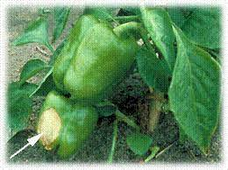
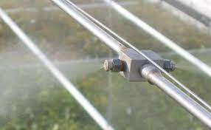
Vernevelen in de kas
Vanzelfsprekend moet hierbij worden gelet op specifieke gewaseigenschappen en de stand van het gewas.
Zo is van paprika bekend dat de temperatuur van jonge vruchten in de kop van de plant zeer hoog kan oplopen door directe instraling.
Als dit het geval is kan dit beter worden voorkomen door een lichtwerend zomerscherm.

Slide 17
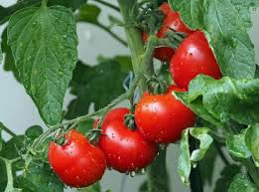
Dampdruk (VPD)
Het dampdrukverschil moet altijd tussen de 0,5 kPa en 1,5 kPa zijn.
Zit die onder de 0,5 kPa moet je klimaat gaan activeren.
Zit die boven de 1,5 kPa moet je proberen de luchtvochtigheid te besparen

Slide 18
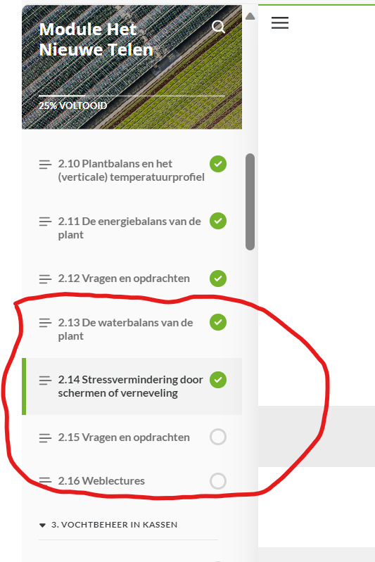
Opdrachten
Volg bij de module Het Nieuwe Telen hoofdstuk 2.13 -2.14
Maak vragen en opdrachten hoofdstuk 2.15 (maak print screen en bewaar)
Volg weblectures 2.16

Slide 19


